Slide 1
Rancang Bangun Aplikasi Berbasis Android dan Geotagging Sebagai Detektor Lokasi Penjualan Bakso Berkandungan Boraks di Pasar pada Wilayah Surabaya Timur
Dewi Sekarini 051116400000004

Slide 2
Rumusan Masalah
Perumusan masalah yang terdapat pada tugas akhir ini, antara lain adalah:
Bagaimanakah cara mengumpulkan sampel dan mengklasifikasikan data kandungan boraks pada bakso?
Bagaimanakah cara untuk mengimplementasikan pembuatan Aplikasi Pendeteksi Lokasi Penjualan Bakso Berkandungan Boraks?
Bagaimanakah cara untuk menyajikan data pasar-pasar mana yang menjual bakso dengan kandungan boraks?

Slide 3
Batasan Masalah
Batasan masalah yang terdapat pada tugas akhir ini, sebagai berikut:
Teknologi yang digunakan dalam pembuatan aplikasi ini adalah bahasa pemrograman web (PHP, HTML, CSS JavaScript), Java, kerangka kerja Laravel.
Sampel bakso yang digunakan sebagai data dalam aplikasi ini adalah sampel yang didapatkan dari pasar-pasar yang berada di wilayah Surabaya Timur.
Mesin electronic nose yang digunakan untuk mengumpulkan data merupakan mesin e-nose yang menggunakan sensor MQ2 dan Arduino.

Slide 4
Tujuan dan Manfaat Tugas Akhir
Tujuan
Tugas akhir ini adalah membuat sebuah aplikasi berbasis Android dan Geotagging yang dapat menampilkan lokasi-lokasi penjualan bakso berkandungan boraks di pasar-pasar wilayah Surabaya Timur sesuai dengan hasil klasifikasi kadar kandungan boraks dengan menggunakan e-nose dan fitur geotagging.
Manfaat
Manfaat yang diharapkan dari pembuatan tugas akhir ini antara lain:
Diharapkan dengan terciptanya aplikasi pendeteksi lokasi penjualan bakso di pasar-pasar pada wilayah Surabaya Timur ini masyarakat dapat terbantu untuk menemukan lokasi penjualan bakso dengan kadar boraks yang aman untuk dikonsumsi.
Bagi badan hukum nasional terkait seperti Badan Pengawas Obat dan Makanan, aplikasi ini diharapkan dapat mempermudah pengecekan kelayakan dan pendataan tahu yang dijual di pasaran.

Slide 5
Ringkasan Tugas Akhir
Pengumpulan Sampel
Pengumpulan sampel pada tugas akhir ini dilakukan dengan cara mengunjungi kurang lebih 50 lokasi penjualan bakso di pasar-pasar wilayah Surabaya Timur. Lokasi penjualan bakso tersebut juga direkam dengan fitur geotagging dengan cara mengambil foto lokasi penjualan bakso tersebut. Sampel bakso yang sudah didapatkan akan diberi label sesuai dengan lokasi penjualan. Penambahan sampel bakso dengan kandungan kandungan boraks yang sudah dipastikan tinggi dan sampel bakso yang dipastikan tidak mengandung boraks juga akan dilakukan untuk memperbanyak data pelatihan.

Slide 6
Ringkasan Tugas Akhir
Pengolahan Data Sampel
Sampel yang telah dikumpulkan selanjutnya diolah dengan menggunakan perangkat electronic nose. Setiap sampel bakso tersebut akan dipotong sesuai dengan berat yang ditentukan sebelum dimasukkan ke dalam e-nose.
Electronic nose yang digunakan pada pengolahan data tugas akhir ini adalah e-nose berbasis Arduino dengan menggunakan sensor MQ2 berjumlah 12. Masing-masing sensor akan peka terhadap molekul-molekul spesifik sesuai dengan property masing-masing. Sebelum sampel bakso dimasukkan ke gelas kimia e-nose, mesin harus dipastikan berada pada keadaan netral atau keadaan udara bebas. Setelah mesin e-nose terhubung dengan komputer dan aplikasi Arduino, maka sampel bakso tersebut dapat dimasukkan ke dalam gelas kimia yang disediakan dan selanjutnya dilakukan pengamatan selama 15 menit untuk setiap sampel. Hasil setiap pengamatan adalah kumpulan nilai digital dari kadar molekul bau yang diterima oleh sensor.

Slide 7
Ringkasan Tugas Akhir
Klasifikasi Data Sampel
Setelah dilakukan pengamatan sampel dengan electronic nose, setiap sampel akan diklasifikasikan berdasarkan nilai-nilai digital yang didapatkan dari proses pengamatan dengan e-nose. Terdapat tiga kelas pada pengklasifikasian yaitu, kelas dengan kandungan boraks tinggi, sedang, dan rendah.
Klasifikasi data sampel bakso akan dilakukan dengan menggunakan algoritma K-Nearest Neighbor atau KNN dan menggunakan bahasa pemrograman Python.

Slide 8
Ringkasan Tugas Akhir
Penyajian Data
Hasil klasifikasi data sampel akan ditampilkan ke dalam aplikasi berbasis Android. Administrator akan mengunggah foto lokasi penjualan bakso lewat aplikasi Android dengan menggunakan fitur geotagging. Lalu, administrator akan menyimpan hasil klasifikasi sampel bakso sesuai dengan perhitungan dengan algoritma KNN melalui aplikasi website.
Dari sisi user, lokasi penjualan bakso disajikan dengan media Google Map dengan titik-titik yang menunjukkan lokasi penjualan bakso. Titik-titik tersebut memiliki warna yang berbeda sesuai dengan kelas klasifikasi kadar kandungan boraks. Selain dengan metode tersebut, lokasi penjualan juga dapat diperoleh dengan fitur geotagging pada aplikasi Android. User dapat mengambil foto lokasi penjualan bakso lewat aplikasi tersebut dan aplikasi akan menampilkan informasi mengenai kadar boraks pada bakso yang dijual di tempat tersebut.

Slide 9
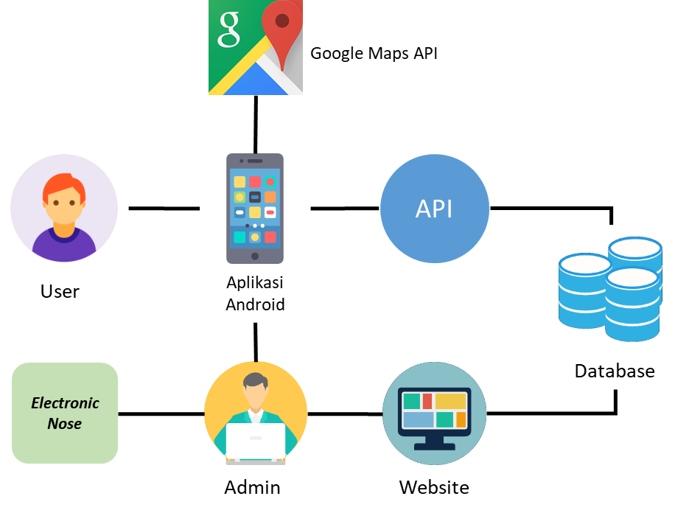
Ringkasan Tugas Akhir
Arsitektur Sistem untuk Aplikasi Pendeteksi Lokasi Penjualan Bakso Berkandungan Boraks

